Slide 1



H
UBND QUẬN LONG BIÊN
TRƯỜNG MẦM NON SƠN CA
LĨNH VỰC PHÁT TRIỂN NHẬN THỨC
HOẠT ĐỘNG LÀM QUEN VỚI TOÁN
Đề tài: Ôn nhận biết, phân biệt hình: Vuông, tròn, chữ nhật, tam giác
Lứa tuổi: Mẫu giáo lớn 5 – 6 tuổi
Năm học: 2024 - 2025

Slide 2

Mục đích yêu cầu
* Kiến thức:
- Củng cố cho trẻ nhận biết, gọi tên hình vuông, hình tròn, hình chữ nhật, hình tam giác.
- Trẻ biết cách chơi các trò chơi.
* Kĩ năng:
- Trẻ phân biệt nhanh, gọi tên chính xác các hình theo dấu hiệu bên ngoài và đặc điểm đường bao.
- Trẻ chơi trò chơi đúng luật,
* Thái độ:
- Trẻ hứng thú tham gia hoạt động, có ý thức kỉ luật.

Slide 3



Slide 4
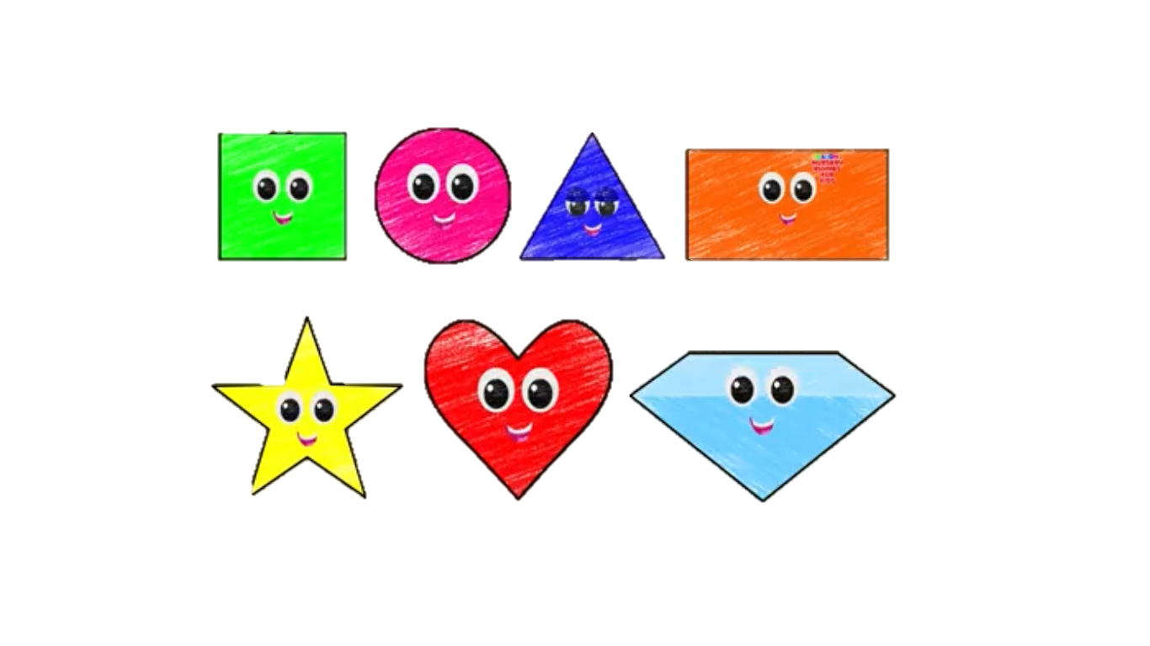
Trong bài hát có những hình nào?

Slide 5

Trò chơi ôn luyện

Slide 6


Trò chơi 1: Ô của bí mật
1
2
3
4

Slide 7

Trò chơi 2: Đội nào nhanh nhất
Cách chơi: Cả lớp chia thành 4 đội, các đội sẽ lần lượt lên vẽ các hình: Vuông, tròn, chữ nhật, tam giác
Luật chơi: Chơi theo luật tiếp sức, mỗi bạn lên chơi chỉ vẽ 1 nét và chạy về đập vào tay của bạn tiếp theo. Thời gian chơi trong vòng 1 bản nhạc. Khi bản nhạc kết thúc đội nào vẽ được nhiều hình nhất thì đội đó sẽ giành chiến thắng.

Slide 8
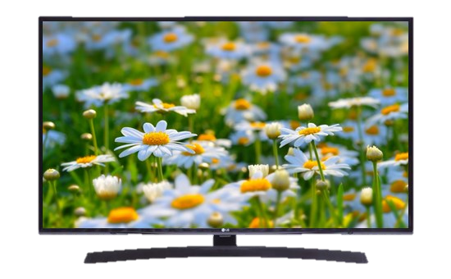
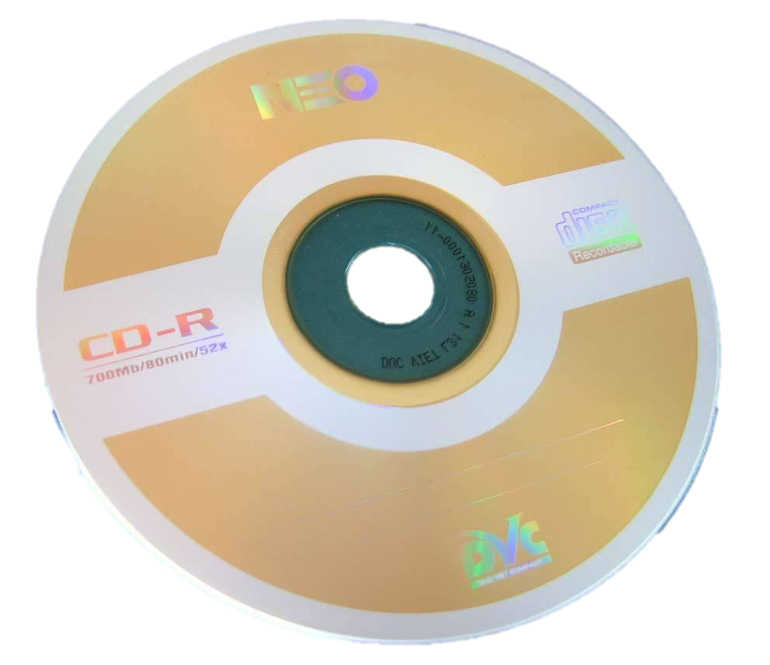
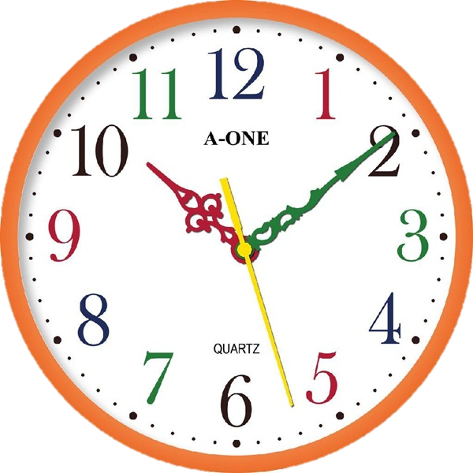


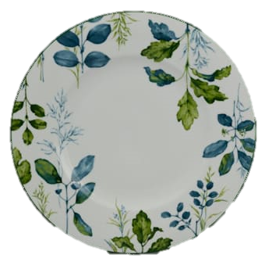
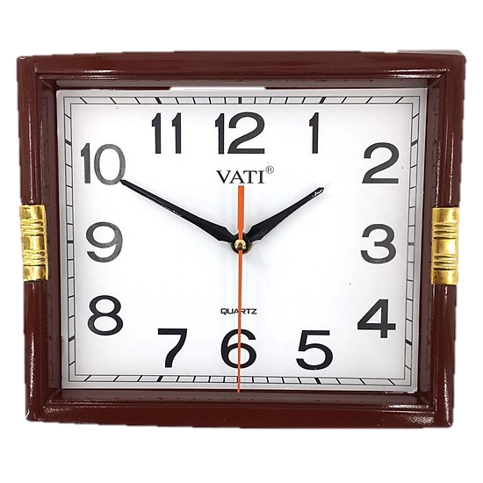
Trò chơi 3: Thử tài của bé
Bé hãy chọn các đồ vật có dạng hình tròn

Slide 9



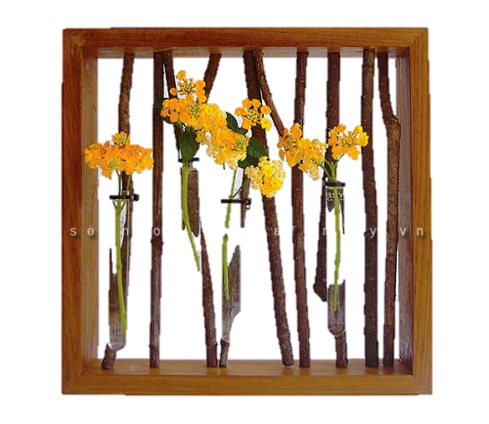
Bé hãy chọn các đồ vật có dạng hình tam giác

Slide 10
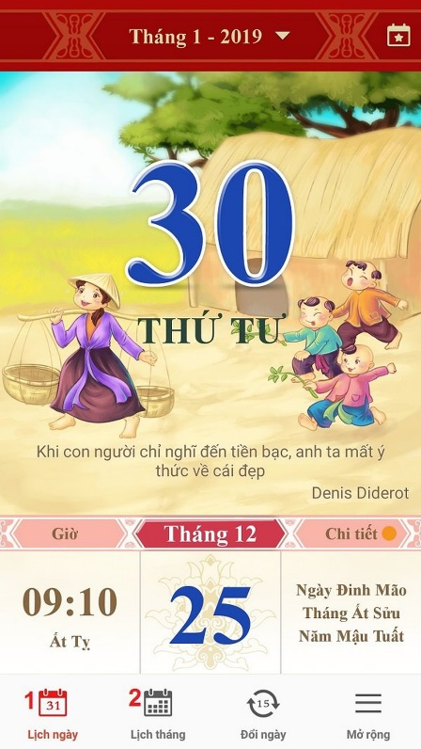
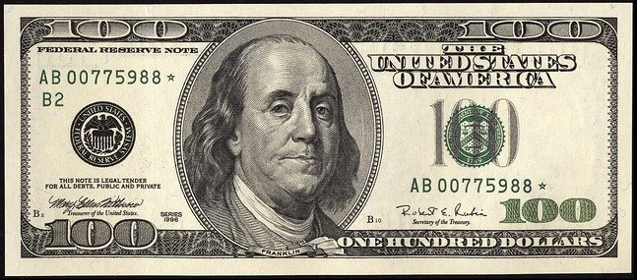
Bé hãy chọn các đồ vật có dạng hình chữ nhật

Slide 11
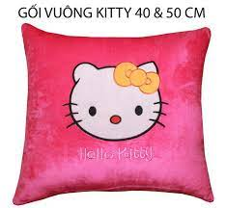
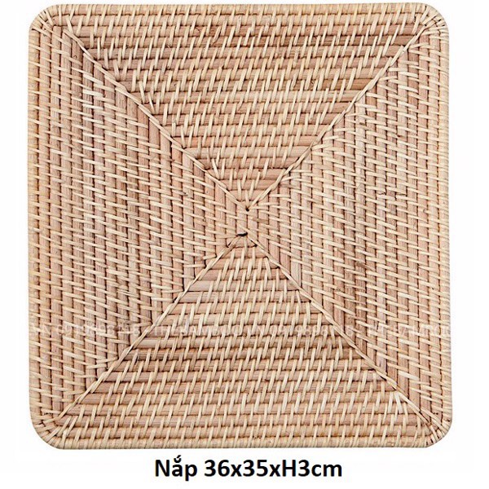

Bé hãy chọn các đồ vật có dạng hình vuông

Slide 12

Xin trân trọng cảm ơn!
Chúc các con mạnh khỏe, chăm ngoan

